Slide 1



REUNIÃO DE COORDENAÇÃO INICIAL
ORGANIZAÇÃO INSPECIONADA: DTCEA-XX(EPTA A XX)
XX A XX DE XXXX DE 20XX
1
Notes:
.

Slide 2
REUNIÃO DE COORDENAÇÃO INICIAL
OBJETIVO
Revisar as atribuições e responsabilidades do INSPCEA, além de compreender o planejamento das atividades na Fase de Inspeção Local.
2
Notes:
.

Slide 3
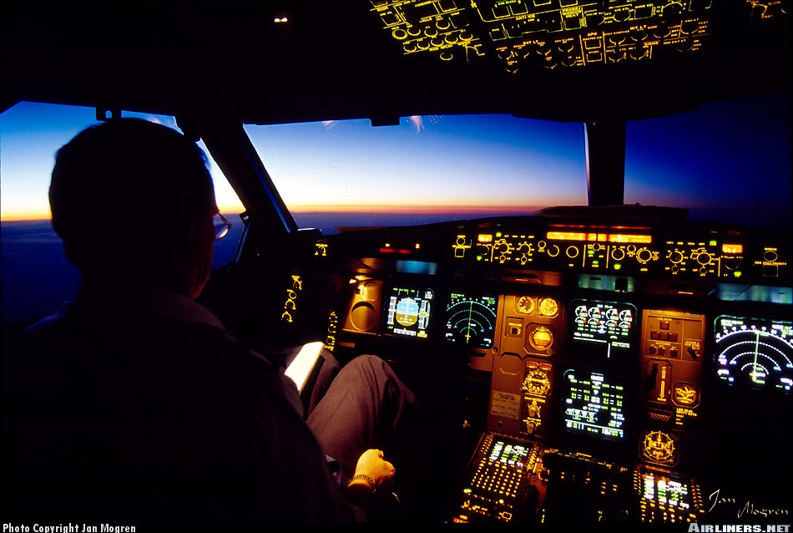
REUNIÃO DE COORDENAÇÃO INICIAL
ROTEIRO
INFORMAÇÕES GERAIS
PRINCÍPIOS DO PROCESSO
RESPONSABILIDADES DO INSPCEA
PLANEJAMENTO DA INSPEÇÃO
PROTOCOLOS DE INSPEÇÃO
FICHAS DE NÃO CONFORMIDADE
AVALIAÇÃO DO PAC DA OI
IMPACTO NA SEGURANÇA
RELATO DE POSSÍVEL INFRAÇÃO
ATRIBUIÇÕES DA OI
3
Notes:
.

Slide 4
REUNIÃO DE COORDENAÇÃO INICIAL
INFORMAÇÕES GERAIS
EQUIPE DE INSPEÇÃO
CHEFE
…
AIS
...
MET
...
ATS
...
SMS
...
CNS
...
ENS
...
4
Notes:
.

Slide 5
REUNIÃO DE COORDENAÇÃO INICIAL
INFORMAÇÕES GERAIS
CONTRAPARTES
COMANDANTE/GERENTE
…
AIS
...
MET
...
ATS
...
SMS
...
CNS
...
ENS
...
5
Notes:
.

Slide 6
REUNIÃO DE COORDENAÇÃO INICIAL
INFORMAÇÕES GERAIS
IMPEDIMENTOS DO CHEFE DE EQUIPE
Assume Maj Esp Met FULANO
EXPEDIENTE
8 h às 12 h e 13 h 15 min às 16 h. (ajustar conforme a realidade da OI)
HORÁRIO DAS ENTREVISTAS
8 h às 12 h e 13 h às 15 h 45 min.
REUNIÃO DIÁRIA (DEBRIEFING)
15 min antes do término do expediente.
TREINAMENTO DE POSTO DE TRABALHO (TPT)
Preenchimento da Ficha.
6
Notes:
.

Slide 7
REUNIÃO DE COORDENAÇÃO INICIAL
INFORMAÇÕES GERAIS
Prazo de 5 dias para enviar os Comprovantes de Passagens.
  Informando o número da Ordem de Serviço
  sdp.asocea@fab.mil.br
Alteração na missão, será necessário a apresentação do “Relatório de Viagem”.
  Prazo de 5 (cinco) dias para enviar para os mesmos e-mails;
  Assinar somente o campo "Proposto", pois o campo "Solicitante" será assinado pelo Agente Solicitante de Viagem ( militar da DA – SPOG)
  Caso não o faça, ficará impossibilitado de realizar novas viagens.
7
Notes:
.

Slide 8
REUNIÃO DE COORDENAÇÃO INICIAL
PRINCÍPIOS DO PROCESSO
LEGALIDADE – inspeção baseada nas normas do Órgão Regulador do SISCEAB (DECEA).
IMPESSOALIDADE – ausência de qualquer tratamento preferencial ou discriminatório.
MORALIDADE – correta aplicação dos recursos despendidos para a realização da inspeção.
PUBLICIDADE – transparência dos atos, dando conhecimento pleno do processo ao inspecionado e garantindo a divulgação dos resultados.
EFICIÊNCIA – permanente zelo pela manutenção de suas competências profissionais, bem como requer um programa contínuo de aperfeiçoamento dos recursos humanos.
OPORTUNIDADE – cumprimento dos prazos estabelecidos nas diversas etapas dos processos de inspeção.
RAZOABILIDADE – forma de limitar o exercício da competência discricionária do inspetor.
8
Notes:
.

Slide 9
REUNIÃO DE COORDENAÇÃO INICIAL
RESPONSABILIDADES DO INSPCEA
CHEFE DE EQUIPE
COORDENAR E SUPERVISIONAR todas as tarefas.
APOIAR os membros da equipe durante os trabalhos.
CONTROLAR o assédio da imprensa.
CANAL OFICIAL nos contatos entre a equipe e a OI ou ASOCEA.
CUMPRIR os prazos.
CONDUZIR as reuniões de coordenação, abertura e encerramento.
9
Notes:
.

Slide 10
REUNIÃO DE COORDENAÇÃO INICIAL
RESPONSABILIDADES DO INSPCEA
MEMBROS DA EQUIPE
ESTAR DE POSSE de todo material.
INTEIRAR-SE dos protocolos.
PLANEJAR toda a inspeção de acordo com a contraparte.
COMPARECER a todas as reuniões.
CUMPRIR os prazos.
ELABORAR o material que lhe corresponda na inspeção.
COMUNICAR qualquer alteração que comprometa os trabalhos.
TRANSMITIR qualquer necessidade de contato com a ASOCEA.
10
Notes:
.

Slide 11
REUNIÃO DE COORDENAÇÃO INICIAL
RESPONSABILIDADES DO INSPCEA
Padronização da inserção dos nomes das contrapartes
A padronização dos nomes das contrapartes seguirá o previsto na NSCA 10-2, conforme identificação de signatário.
EX. MILITAR – NOME COMPLETO (CAIXA ALTA) Posto/Grad e Quadro/Esp:
  Brig do Ar FULANO DE TAL
  FULANO DE TAL Ten Cel Av
  FULANO DE TAL Cap Esp Aer Met R/1
  FULANO DE TAL 1º Ten QOCon Med
  FULANO DE TAL 2º Ten Esp Aer CTA
  FULANO DE TAL 2º Ten Esp Aer Com
  FULANO DE TAL SO BCT R/1
  FULANO DE TAL 1S BCO
  FULANO DE TAL 2S SAI
  FULANO DE TAL 2S BMT
EX. CIVIL – NOME COMPLETO (CAIXA ALTA):
  FULANO DE TAL
11
Notes:
.

Slide 12
REUNIÃO DE COORDENAÇÃO INICIAL
RESPONSABILIDADES DO INSPCEA
Situações que devem ser relatadas ao Chefe de Equipe para inclusão no Relatório de Inspeção
Não Conformidades validadas (não será possível validar se a inspeção anterior ocorreu no VIGILANTE I).
Não Conformidades que não possuem correlação.
Não conformidade(s) identificada(s) e solucionada(s) no decorrer da inspeção.
Não conformidade(s) identificada(s) e solucionada(s) no decorrer da pré-inspeção.
12
Notes:
.

Slide 13
REUNIÃO DE COORDENAÇÃO INICIAL
RESPONSABILIDADES DO INSPCEA
Situações que devem ser relatadas ao Chefe de Equipe para inclusão no Relatório de Inspeção
Não Conformidades que permanecem (Carta nº 4/DINSP/261, de 19 MAR 2024).
Para o preenchimento do Protocolo de Inspeção
Coluna 5: “não satisfatório”
Coluna 6: “Resposta não satisfatória na inspeção anterior (identificar a inspeção anterior), gerando a Não Conformidade xxx (pergunta nº/versão xx)”, em seguida registrar as evidências que levaram a permanência da não conformidade.
13
Notes:
.

Slide 14
REUNIÃO DE COORDENAÇÃO INICIAL
RESPONSABILIDADES DO INSPCEA
Situações que devem ser relatadas ao Chefe de Equipe para inclusão no Relatório de Inspeção
Não Conformidades que permanecem (Carta nº 4/DINSP/261, de 19 MAR 2024).
Para o preenchimento da Ficha de Não Conformidade:
Descrição da Não Conformidade: “Resposta não satisfatória na inspeção anterior (identificar a inspeção anterior), gerando a Não Conformidade xxx (pergunta nº/versão xx).”
Recomendações do Inspetor: “Prazo não aplicável”
14
Notes:
.

Slide 15
REUNIÃO DE COORDENAÇÃO INICIAL
RESPONSABILIDADES DO INSPCEA
Situações que devem ser relatadas ao Chefe de Equipe para inclusão no Relatório de Inspeção
Não Conformidades que permanecem (Carta nº 4/DINSP/261, de 19 MAR 2024).
  Não entregar ao PSNA a ficha em questão para ser assinada; (Ficha gerada pela falta dos dados da inspeção anterior no banco de dados do Vigilante II);
  Orientar o PSNA quanto ao não preenchimento da FAC, para essa ficha; (PAC já gerado no Vigilante I);
  Não constar do Relatório da Inspeção; (considerando que a Ficha só foi gerada por “bug” do Vigilante II, pela falta dos dados da inspeção anterior, no seu banco de dados); e
  Confeccionar o RPI e proceder de acordo com o normatizado.
15
Notes:
.

Slide 16
REUNIÃO DE COORDENAÇÃO INICIAL
PLANEJAMENTO DA INSPEÇÃO
DATA | HORA | ATIVIDADE | RESPONSÁVEL
15.04.2024 | 17h às 18h | Reunião de Coordenação Inicial | Membros da Equipe
16.04.2024 | 08h às 08:30h | Reunião de Abertura | TODOS
16.04.2024 | 08:30h às 12h 13h às 16h | Aplicação dos Protocolos | Membros da Equipe e Contrapartes
17.04.2024 | 08h às 12h 13h às 16h | Aplicação dos Protocolos | Membros da Equipe e Contrapartes
18.04.2024 | 08h às 12h 12h às 16h | Aplicação dos Protocolos | Membros da Equipe e Contrapartes
18.04.2024 | Até 12h | Prazo para apresentação de evidências | Organização Inspecionada
18.04.2024 | 14h às 15h | Reunião de Coordenação Final | Membros da Equipe
19.04.2024 | 08:30h às 09h | Reunião de Encerramento | TODOS
16
Notes:
.

Slide 17
REUNIÃO DE COORDENAÇÃO INICIAL
PLANEJAMENTO DA INSPEÇÃO
Cobrir todo o escopo do protocolo.
Realizar tantos questionamentos quanto julguem necessários.
Preencher todas as perguntas (satisf., não satisf. e não aplic.) com os motivos.
Detalhar com evidências concretas no campo 6 Resposta/Observações.
O nível de segurança é medido pelo cumprimento dos protocolos aplicáveis.
Estudar a norma referenciada, pois a norma precede o protocolo.
Medidas corretivas e mitigadoras são responsabilidade da OI.
17
Notes:
.

Slide 18
REUNIÃO DE COORDENAÇÃO INICIAL
PROTOCOLO DE INSPEÇÃO
INSPETORES
INSPEÇÃO ANTERIOR relatório, protocolos e PAC.
REVISAR requisitos e familiarizar-se com todos os documentos.
OI protocolos preenchidos, upload das evidências e documentos disponíveis para consulta.
COORDENAÇÃO FINAL
Vigilante preenchido (protocolos e ficha de crítica).
Informações de preenchimento do relatório e RPI (se for o caso).
FNC 2 vias assinadas e entregues ao Chefe de Equipe.
Fechar os protocolos (INSPCEA) e Finalizar Fase Local (Chefe de Equipe) para possibilitar a geração do PAC.
18
Notes:
.

Slide 19
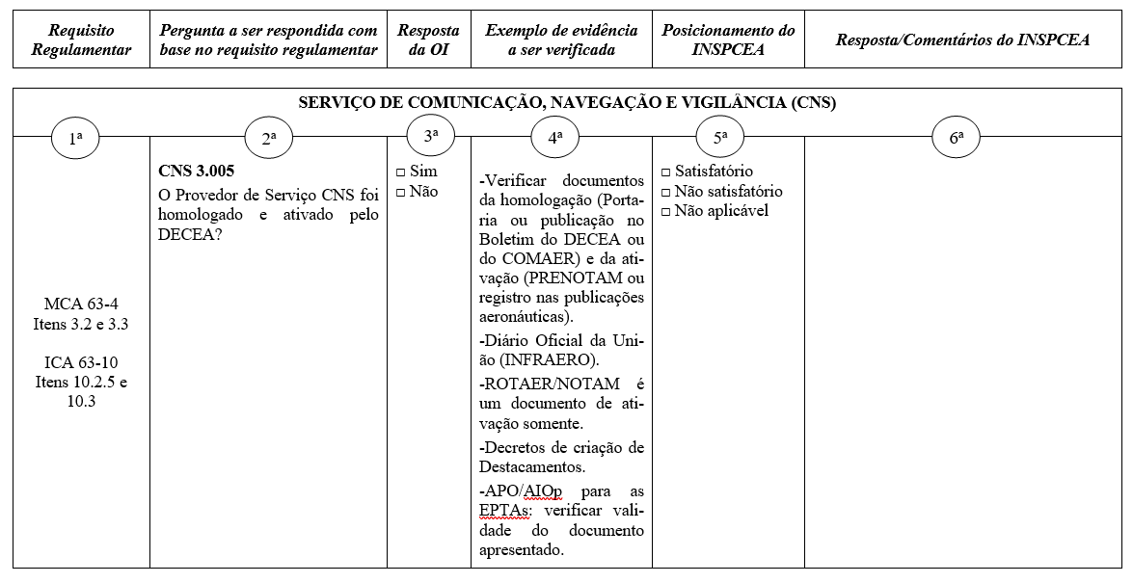
REUNIÃO DE COORDENAÇÃO INICIAL
PROTOCOLO DE INSPEÇÃO
O INSPCEA é o responsável, mas a OI deve adiantar os comentários. INSPCEA ajusta em texto único.
1
2
3
4
5
6
1
Referência do requisito regulamentar (base da avaliação).
2
Pergunta elaborada com base no requisito regulamentar.
3
Resposta objetiva da Organização Inspecionada.
4
Orientação para a busca de evidências.
5
Posicionamento (Satisfatório, Não satisfatório ou Não aplicável).
6
19
Resposta/Comentários registros das evidências.
Notes:
.

Slide 20
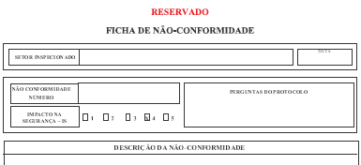


REUNIÃO DE COORDENAÇÃO INICIAL
FICHA DE NÃO CONFORMIDADE
EXEMPLO
Assinatura da
Contraparte
(CIÊNCIA)
Assinatura do
Inspetor
20
Notes:
.

Slide 21
REUNIÃO DE COORDENAÇÃO INICIAL
FICHA DE NÃO CONFORMIDADE
ITEM 9.2 do MCA 121-5
9.2.1 A recomendação que deve constar de cada ficha de não conformidade é a providência que deverá ser adotada pela organização inspecionada, com o objetivo de eliminar a não conformidade relatada.
9.2.2 A recomendação não se constitui na ação corretiva que será identificada e implementada pela organização inspecionada. Trata-se da descrição da providência que deverá culminar com a adoção de uma ou mais ações encadeadas para a eliminação da deficiência.
9.2.3 Com isso, em consonância com o princípio da razoabilidade, o inspetor deve redigir uma recomendação que indique “o que” deverá ser feito, sendo providência de responsabilidade exclusiva da organização inspecionada identificar “como” fazê-lo.
9.2.4 Exemplificando a situação descrita no item anterior:
a) não conformidade identificada pelo inspetor – O PSNA ABC não realiza a manutenção periódica dos equipamentos NAV/COM sob sua responsabilidade.
b) recomendação do inspetor – O PSNA ABC deverá realizar a manutenção periódica dos equipamentos NAV/COM sob sua responsabilidade.
21
Notes:
.

Slide 22
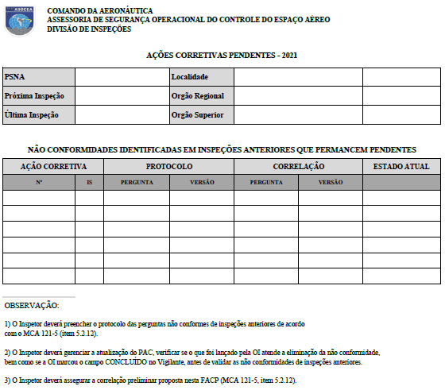
REUNIÃO DE COORDENAÇÃO INICIAL
AVALIAÇÃO DO PAC DA OI
Ficha de Ações Corretivas Pendentes (FACP) da OI.
EXEMPLO
SR(A). CHEFE DE EQUIPE, COLAR AQUI A FACP RECEBIDA DA ASOCEA, POR E-MAIL.
22
Notes:
.

Slide 23
REUNIÃO DE COORDENAÇÃO INICIAL
AVALIAÇÃO DO PAC DA OI
Verificar o cumprimento das Ações Corretivas em sua área.
Validar, se aplicável, cada Ação Corretiva do PAC no Vigilante.
Verificar a eficácia da medidas mitigadoras.
Relato de Possível Infração – NC não eliminada e com prazo vencido e sem solicitação de prorrogação à ASOCEA.
Estudar a norma referenciada.
Medidas corretivas e mitigadoras são responsabilidade da OI.
23
Notes:
.

Slide 24

REUNIÃO DE COORDENAÇÃO INICIAL
AVALIAÇÃO DO PAC DA OI
Item 5.2.12 do MCA – Caso a pergunta possua não conformidade anterior, sempre deverá iniciar o campo “Resposta/Comentários” com: “Resposta não satisfatória na inspeção de 20XX, gerando a Não Conformidade MET 00X”.
Item 5.2.13 do MCA – Se para a pergunta do protocolo que originou a não conformidade não existir correlação com outra pergunta na nova versão, relatar ao chefe de equipe, para que seja registrado no relatório de inspeção. Neste caso, o INSPCEA não avaliará a ação corretiva correspondente, pois caberá a ASOCEA validar a referida não conformidade.
24
Notes:
.

Slide 25
REUNIÃO DE COORDENAÇÃO INICIAL
AVALIAÇÃO DO PAC DA OI
Item 5.3.9 do MCA – Se a não conformidade foi eliminada, o INSPCEA deverá relatar isso no campo “Resposta/Comentários” do protocolo referente à pergunta que gerou a não conformidade. Exemplo: começar com: “Resposta não satisfatória na inspeção de 20XX, gerando a Não Conformidade MET 00X (X.XXX)” e acrescentar as evidências que o levaram a concluir pela sua eliminação.
Item 5.3.10 do MCA – Se permanecer a não conformidade com prazo para a correção expirado, o INSPCEA deverá relatar isso no campo “Resposta/Comentários” do protocolo referente à pergunta que gerou a não conformidade, e justificar as razões que o levaram a concluir pela sua permanência, nesse caso, o INSPCEA deverá confeccionar um Relato de Possível Infração, de acordo com as instruções contidas no Capítulo 11, do MCA.
25
Notes:
.

Slide 26
REUNIÃO DE COORDENAÇÃO INICIAL
AVALIAÇÃO DO PAC DA OI
Item 5.3.11 do MCA – Se a não conformidade originou uma notificação de infração pela ASOCEA, o INSPCEA deverá verificar o estado de implementação das medidas corretivas que estão sendo efetivadas e relatar no campo “Resposta/Comentários” do protocolo referente à pergunta que originou a notificação de infração a observação “Resposta não satisfatória na inspeção anterior (identificar a inspeção anterior), gerando a Não Conformidade XXX-XX (pergunta nº/versão XX), que originou uma notificação de infração”. Em seguida registra as evidências que levaram a eliminação ou a permanência da não conformidade. Caso a não conformidade permaneça, deverá informar ao chefe da equipe, para constar do relatório e confeccionar um relato de possível infração, conforme Capítulo 11 do MCA.
26
Notes:
.

Slide 27
REUNIÃO DE COORDENAÇÃO INICIAL
IMPACTO NA SEGURANÇA
IMPACTO NA SEGURANÇA (IS) – Método de cálculo previsto no Capítulo 10 do MCA 121-5
PRODUTO DE 2 FATORES:
SEVERIDADE X PROBABILIDADE
Varia de 1 (INACEITÁVEL) A 5 (ACEITÁVEL)
IS 2 É MONITORADO PELA ASOCEA
Ação mitigadora: IS de 1 a 4
PRAZOS DE CORREÇÃO VINCULADOS
Medidas corretivas e mitigadoras são responsabilidade da OI.
27
Notes:
.

Slide 28
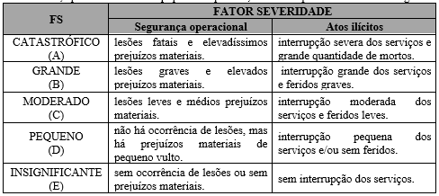
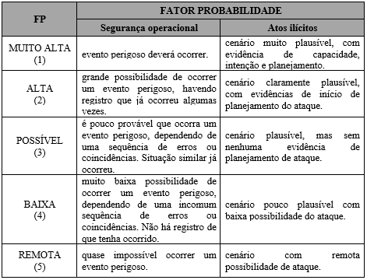
REUNIÃO DE COORDENAÇÃO INICIAL
IMPACTO NA SEGURANÇA
UTILIZAÇÃO DOS FATORES DE SEVERIDADE E PROBABILIDADE
CONFORME OUTRAS LEGISLAÇÕES DO COMAER
28
Notes:
.

Slide 29
REUNIÃO DE COORDENAÇÃO INICIAL
IMPACTO NA SEGURANÇA
UTILIZAÇÃO DE CONCEITOS PARA AS INSPEÇÕES DE SEGURANÇA OPERACIONAL.
29
Notes:
.

Slide 30
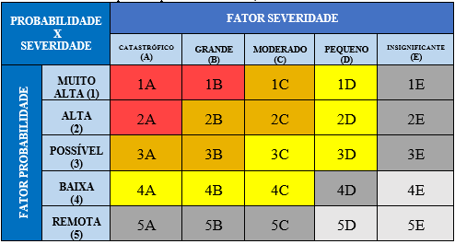
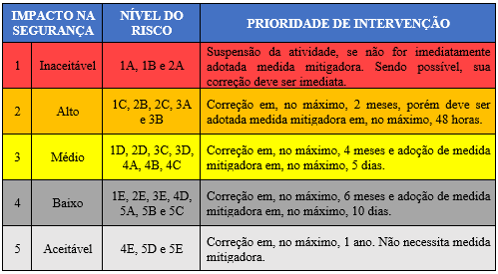
REUNIÃO DE COORDENAÇÃO INICIAL
IMPACTO NA SEGURANÇA
FATOR SEVERIDADE
X
FATOR PROBABILIDADE
IS=1 DEVERÁ SER INFORMADO, IMEDIATAMENTE, PELO CHEFE DE EQUIPE AO CHEFE DA DINSP, CONFORME ORIENTAÇÕES A SEGUIR.
30
Notes:
.

Slide 31
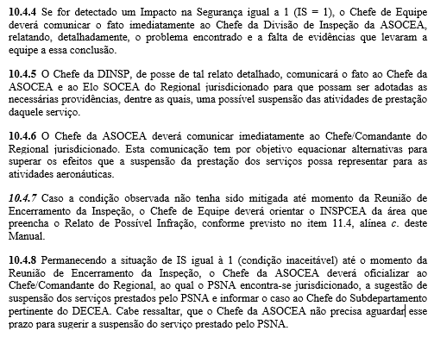
REUNIÃO DE COORDENAÇÃO INICIAL
IMPACTO NA SEGURANÇA
MCA 121-5/2021
ESTABELECIMENTO DOS PROCEDIMENTOS A SEREM REALIZADOS EM CASO DE UMA NÃO CONFORMIDADE FOR AVALIADA COMO IS=1 DURANTE A INSPEÇÃO.
31
Notes:
.

Slide 32
REUNIÃO DE COORDENAÇÃO INICIAL
RELATO DE POSSÍVEL INFRAÇÃO
Capítulo 11 do MCA 121-5
Não é objetivo da inspeção realizar a apuração das responsabilidades sobre a ocorrência de não conformidades e, sim, de identificá-las com vistas ao restabelecimento das condições desejadas, mediante implementação de ações corretivas.
Diante uma possível infração à legislação ou à regulamentação nacional, compete ao Inspetor dar andamento aos procedimentos para que seja realizada a devida apuração pelos setores competentes.
O Relato à ASOCEA de uma possível infração não representa uma sanção ao provedor de serviço e, sim, a oportunidade para que seus responsáveis demonstrem o cumprimento de suas responsabilidades perante a Autoridade Aeronáutica.
32
Notes:
.

Slide 33
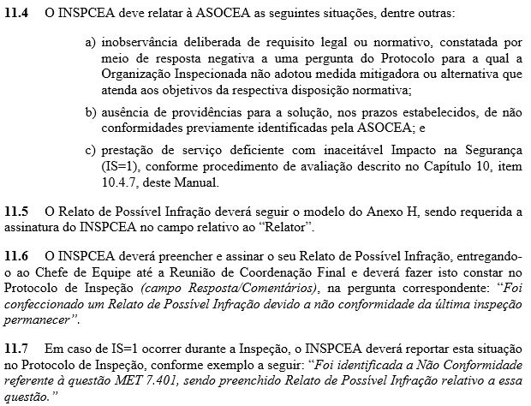
REUNIÃO DE COORDENAÇÃO INICIAL
RELATO DE POSSÍVEL INFRAÇÃO
PROCEDIMENTOS PARA A CONFECÇÃO DO RPI.
MCA 121-5/2021
33
Notes:
.

Slide 34
REUNIÃO DE COORDENAÇÃO INICIAL
ATRIBUIÇÕES DA OI
O preenchimento da Ficha de Críticas de Inspeção (FC) é recomendável para a OI e obrigatório para o INSPCEA.
Devem ser fornecidas todas as evidências que forem solicitadas pelos Inspetores (documentos, consultas a registros, realização de simulações, etc).
Em caso de não apresentação da evidência será considerada não satisfatória a correspondente pergunta do protocolo e redigida a correspondente Ficha de Não Conformidade.
O Relatório de Inspeção retratará a condição observada da Organização Inspecionada.
As evidências que não forem apresentadas até às XX h do dia XX de XXX de 2024 deverão ser formalizadas no Plano de Ações Corretivas.
34
Notes:
.

Slide 35
REUNIÃO DE COORDENAÇÃO INICIAL
ROTEIRO
INFORMAÇÕES GERAIS
PRINCÍPIOS DO PROCESSO
RESPONSABILIDADES DO INSPCEA
PLANEJAMENTO DA INSPEÇÃO
PROTOCOLOS DE INSPEÇÃO
FICHAS DE NÃO CONFORMIDADE
AVALIAÇÃO DO PAC DA OI
IMPACTO NA SEGURANÇA
RELATO DE POSSÍVEL INFRAÇÃO
ATRIBUIÇÕES DA OI
35
Notes:
.

Slide 36
REUNIÃO DE COORDENAÇÃO INICIAL
OBJETIVO
Revisar as atribuições e responsabilidades do INSPCEA, além de compreender o planejamento das atividades na Fase de Inspeção Local.
36
Notes:
.

Slide 37
ASSESSORIA DE SEGURANÇA OPERACIONAL DO CONTROLE DO ESPAÇO AÉREO
“Contribuindo para a Segurança da Aviação, por meio da Vigilância na prestação dos Serviços de Navegação Aérea.”
37
Notes:
.

